Slide 1
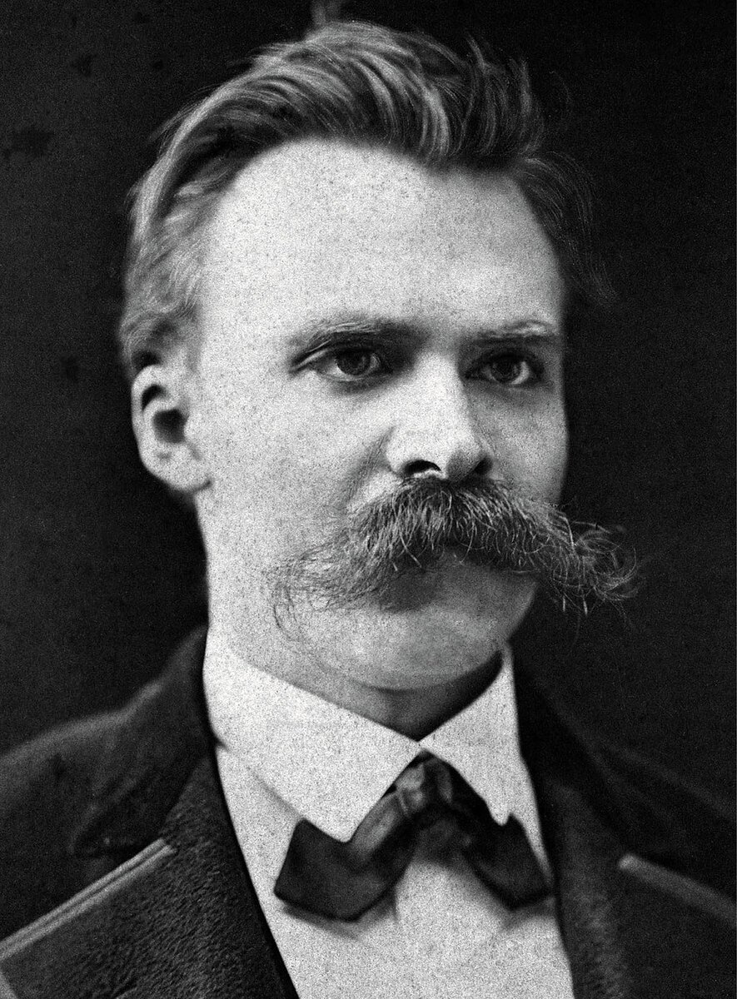
Фридрих Ницше и его философия
G-
Доклад подготовили студенты группы ИБ-21: Иванов Иван
Петров Петр

Slide 2
План доклада
Как понимать философию Ницше?
Кого Ницше считал сверхчеловеком?
Почему Бог умер и кто его убил?

Slide 3
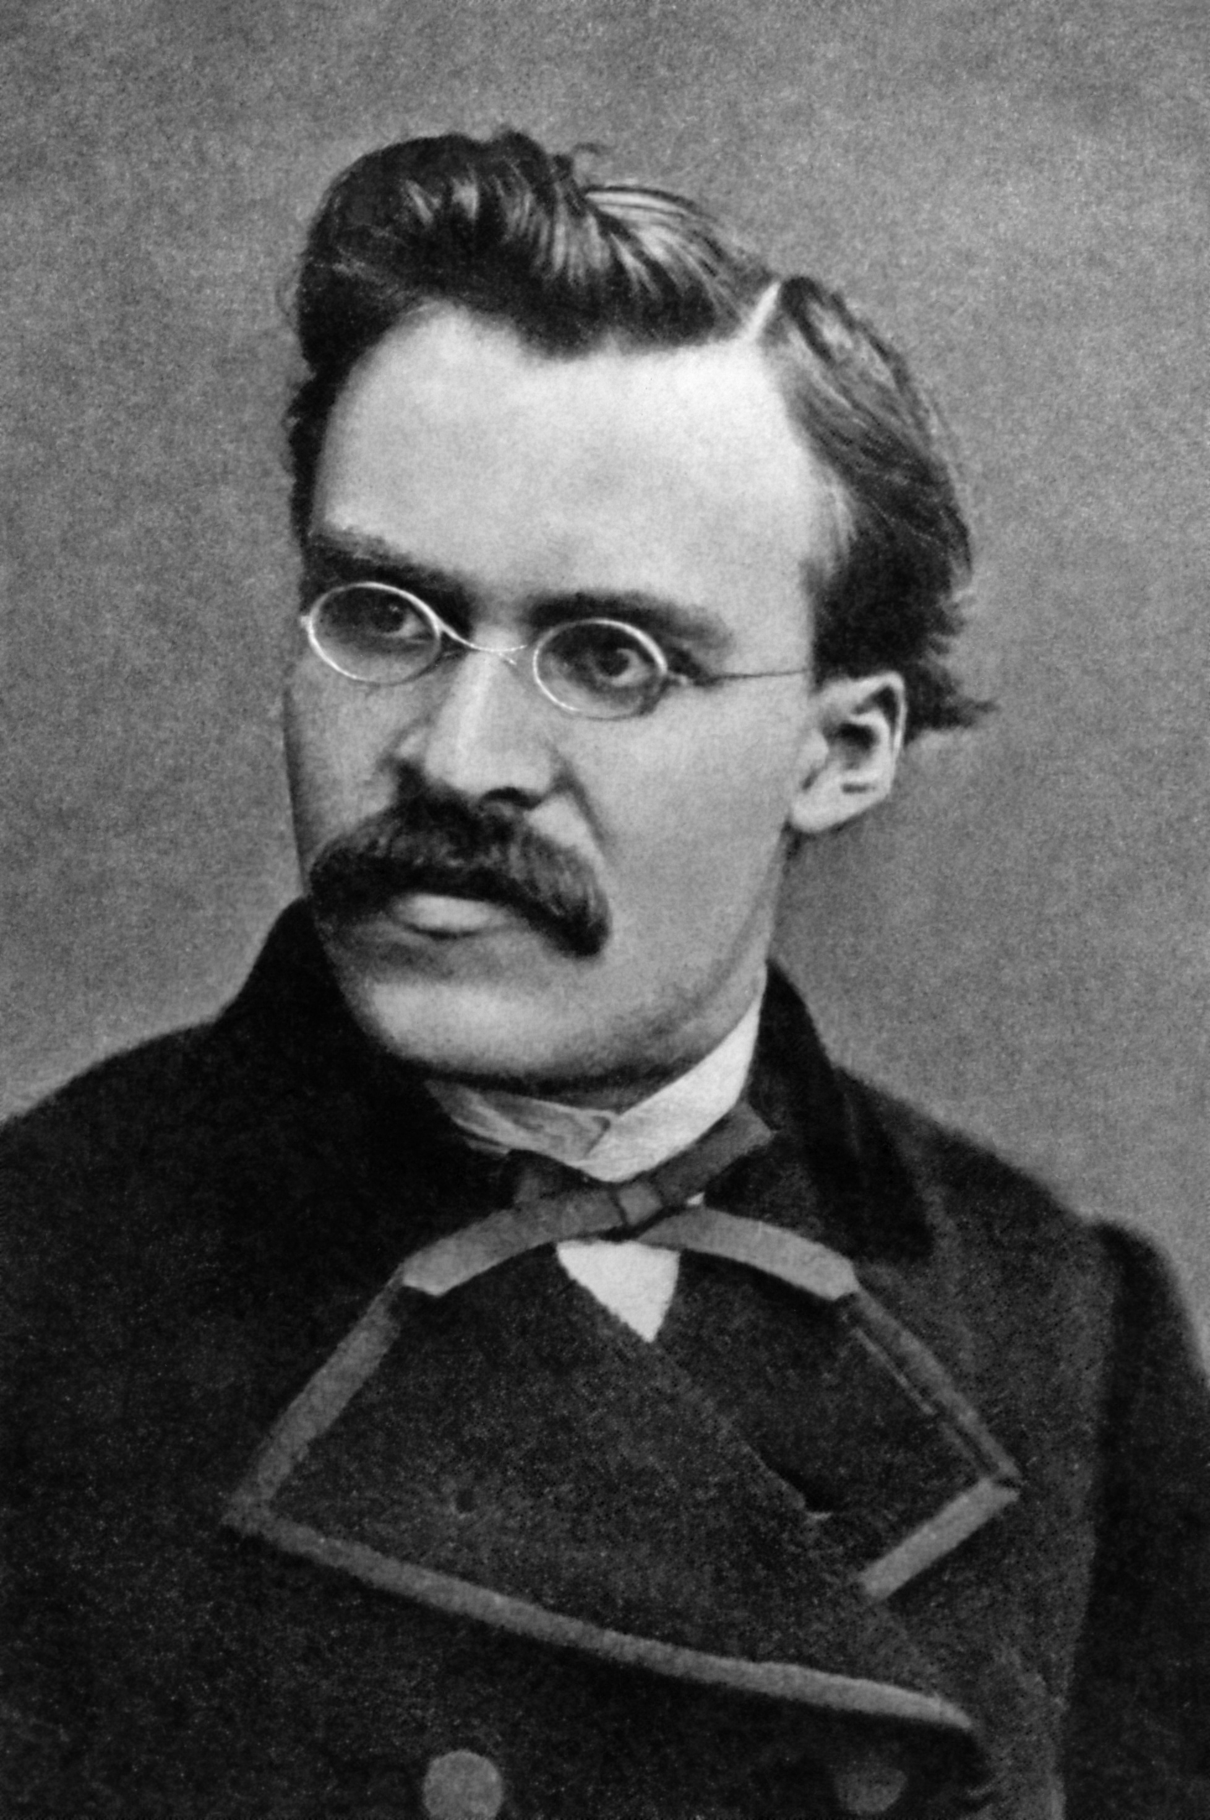
Фридрих Вильгельм Ницше - немецкий философ конца XIX века, который оставил богатое наследие из идей, вокруг которых и по сей день не утихают споры.

Slide 4
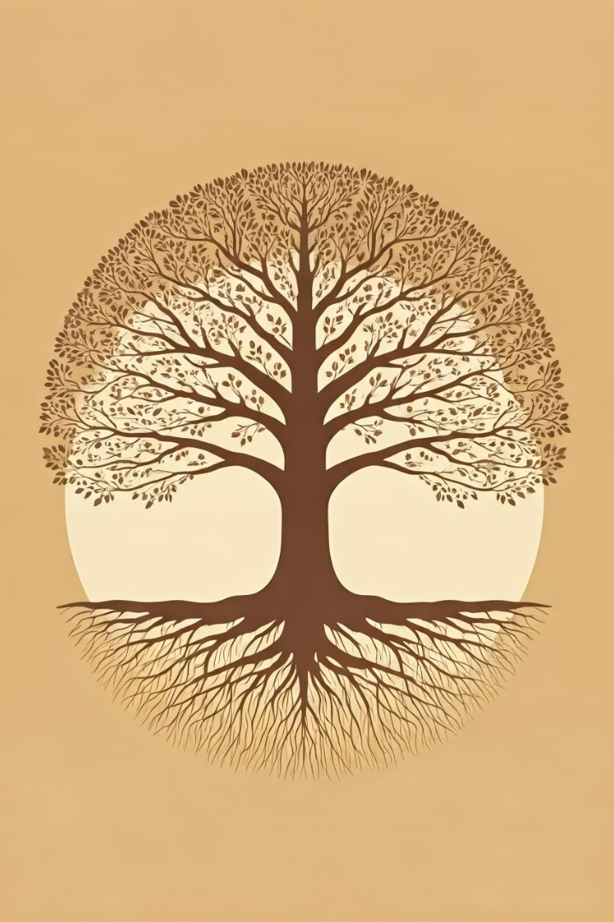
Иерархия и ответственность
Иерархия
Ницше считал, что порядок строится на четкой иерархии.
Персональная ответственность
Люди должны нести ответственность за свои действия сами, а не перекладывать её на Бога.
Notes:
Церковь навязывает людям модель поведения, которая им вовсе не свойственна, дает им ложные цели в жизни и обещает награду в ином мире, которого не существует.

Slide 5
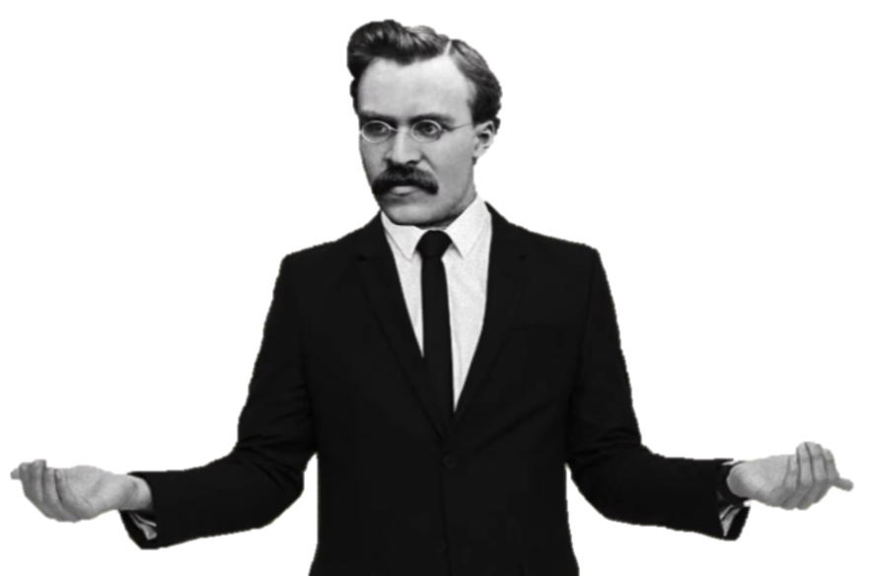
Как понимать философию Ницше?
Философия – это искусство, в котором не нужно строить длинные систематические размышления
Тексты Ницше пестрят выразительными метафорами, поскольку мысль должна схватывать истину в ярком художественном образе

Slide 6

Античность ДО и ПОСЛЕ Ницше
ДО
Античность - детство европейский цивилизации, время гармонии человека с окружающим Миром и с Богами
ПОСЛЕ
Античность – в Древней Греции всё было не так спокойно. За видимой гармонией и упорядоченностью античной культуры скрываются силы хаоса

Slide 7
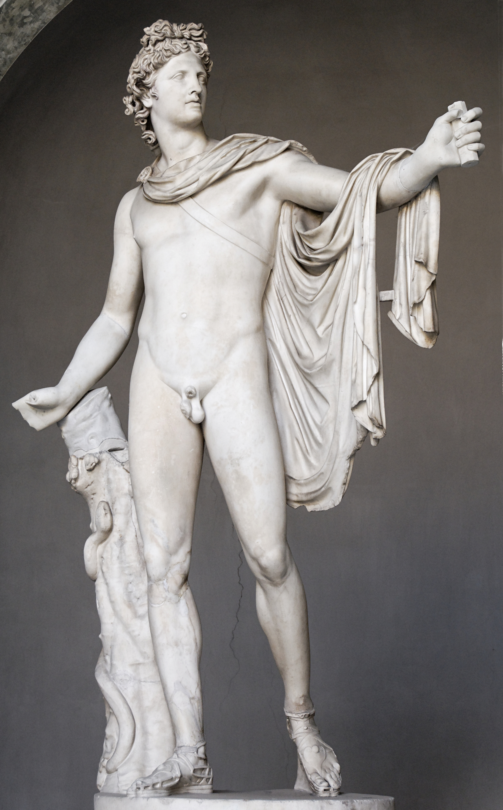
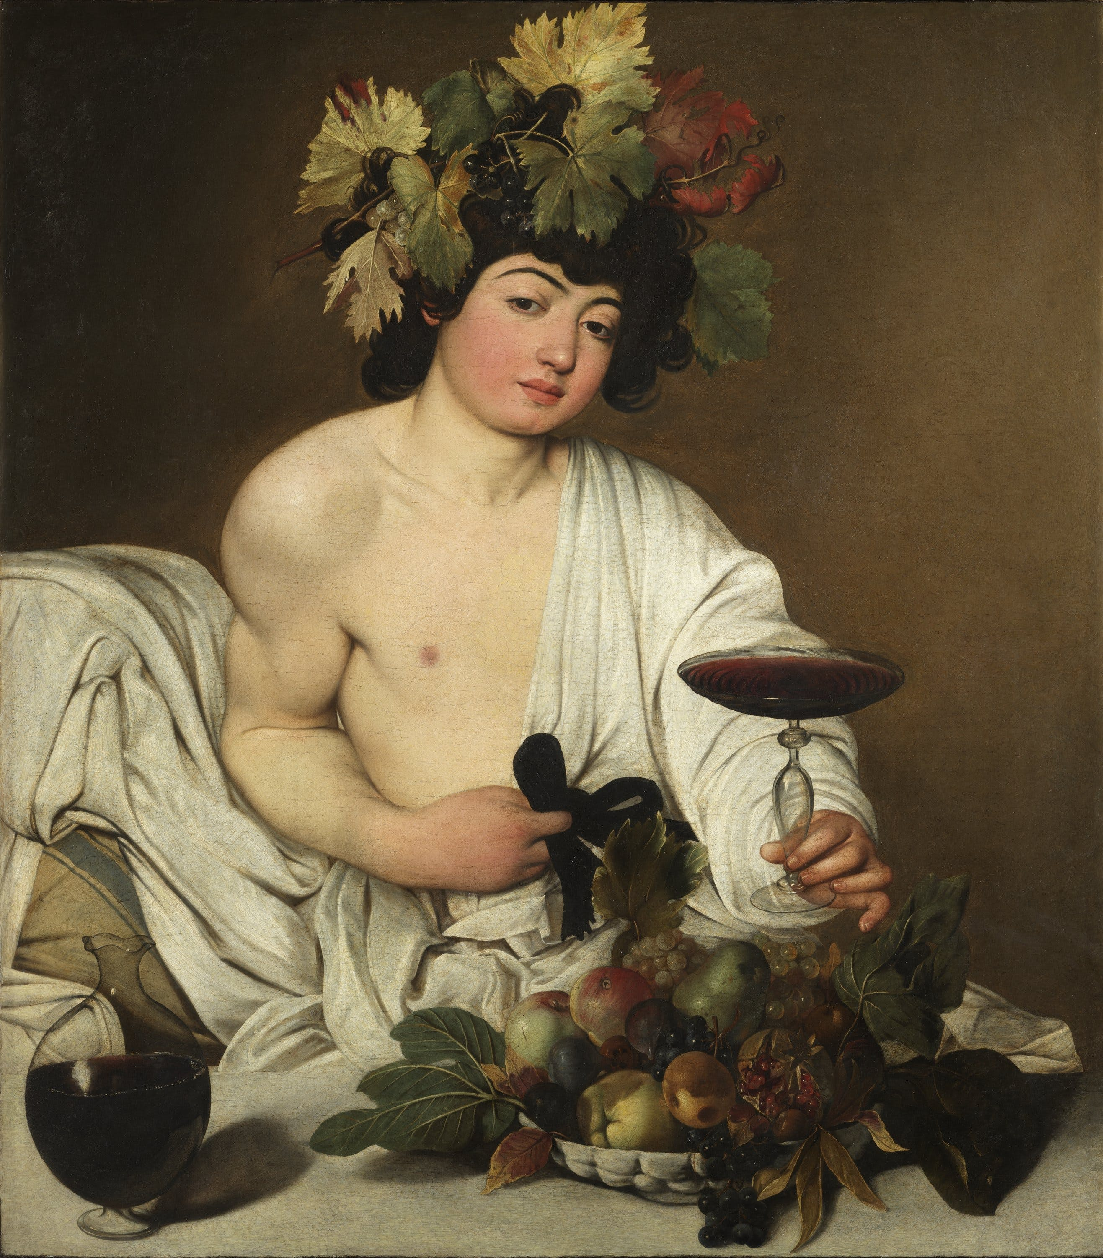
Использование образов богов древнегреческого Олимпа
Аполлон
Дионис
Бог ясности, чётких очертаний, светлых сновидений и индивидуальности
Дикий Бог распада, опьянения и экстаза
Пример: - Скульптура - Архитектура - Эпос Гомера
Пример:
- Музыка
- Танец
- Опьянение.
Notes:
Аполлон – та сила, что управляет необузданной мощью Диониса.
Как итог:
Аполлон – это визуальное и интеллектуальное наслаждение.
Дионис – это единение с миром в акте чувственного наслаждения.
Однако по Ницше нужны обе силы для существования культуры. Человек не способен вынести чистую мощь Диониса – поэтому ему нужен Аполлон.

Slide 8
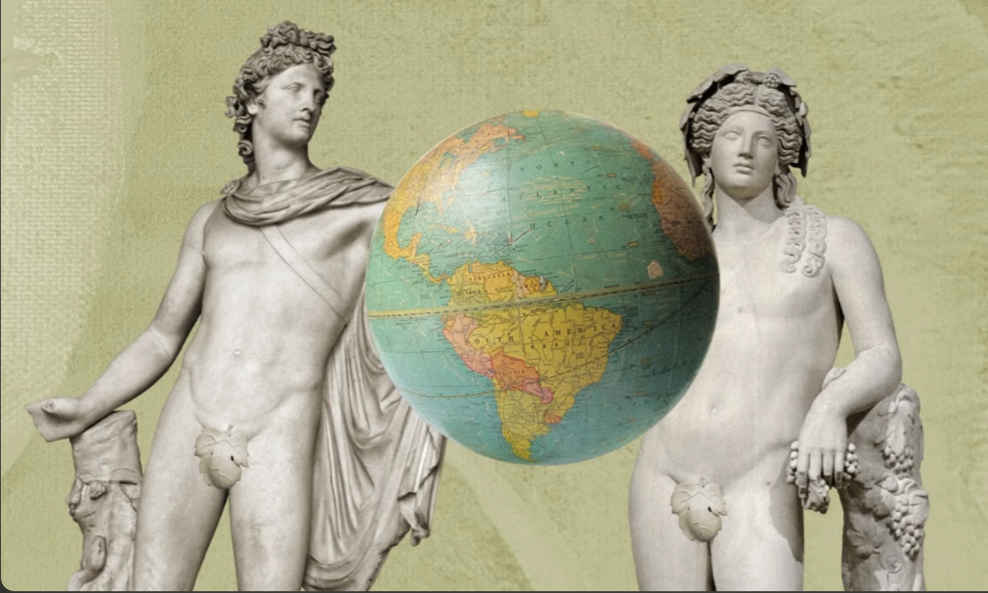
Симбиоз двух начал в культуре
Аполлон
Дионис
Сила, что управляет необузданной мощью Диониса
Единение с миром в акте чувственного наслаждения
!
Нужны обе силы для существования культуры
Чистая мощь Диониса без Аполлона невыносима

Slide 9
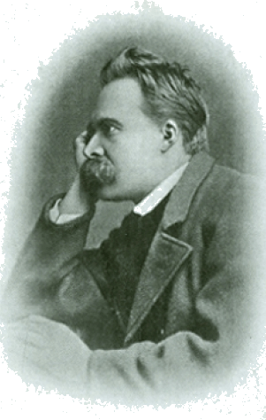
Смерть Бога и её последствия
«Бог мёртв! Мы его убили!»
«Бог мёртв»
1
Конец христианства как доминирующей идеи.
Падение классической морали
2
Мораль — человеческий обычай, а не естественный закон. Морального чувства как такового не существует.
Переосмысление ценностей
3
Добро и зло — условности, разности между ними нет, лишь выбор ценностей.
Notes:
Крики Ницше о том, что «Бог мёртв! Мы его убили!» знаменует не убийство, а признание того, что Бог ушёл из этого Мира. Смерть бога – символический конец христианства как доминирующего взгляда на Мир, который объяснял этот Мир и место человека в нём.
Особое внимание следует уделить месту Бога, его оставшейся «тени» и тому, как мы на неё реагируем.
Согласно Ницше, когда мы вытаскиваем кирпичик «существование Бога» из здания европейского мировоззрения – то рушиться всё остальное. Поэтому следующим объектом его мысли становится КЛАССИЧЕСКАЯ МОРАЛЬ.

Slide 10
Два типа морали по Ницше
Мораль аристократов
Мораль рабов
Создание собственных ценностей, свобода воли
Подчинение чужим ценностям, месть слабых сильным

Slide 11
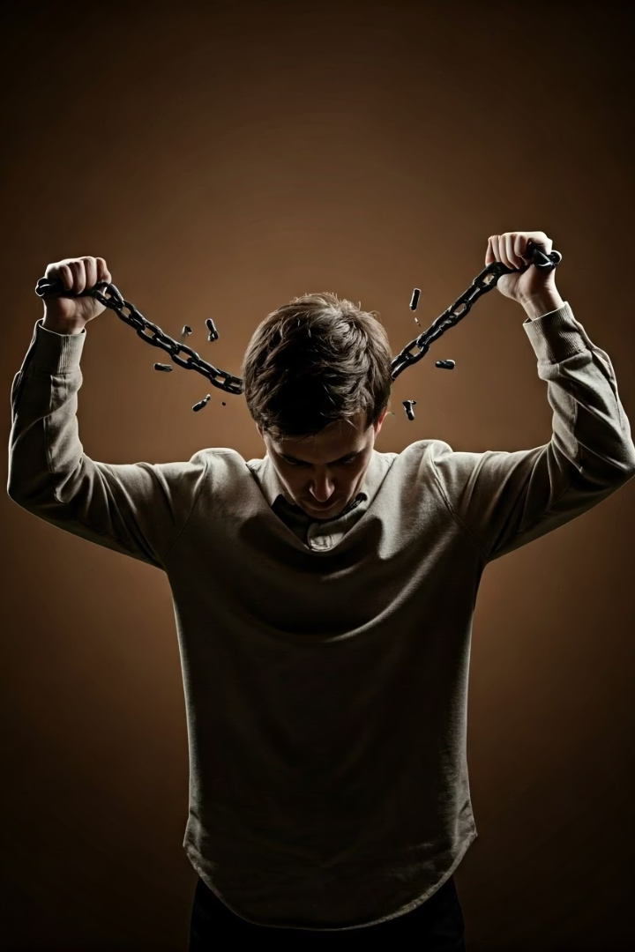
Ресентимент и культурные ценности
Ресентимент – месть слабого сильному, растущая из осознания собственной слабости.
Рабы делают свои слабости общекультурными ценностями. Это порождает систему ценностей, в которых слабость возвышается, тогда как сила – принижается.
По Ницше – мы должны вернуться к изначальной морали аристократов и создавать свои ценности сами. Следовать только своему голосу и не подчинять свою волю внешним авторитетам.

Slide 12
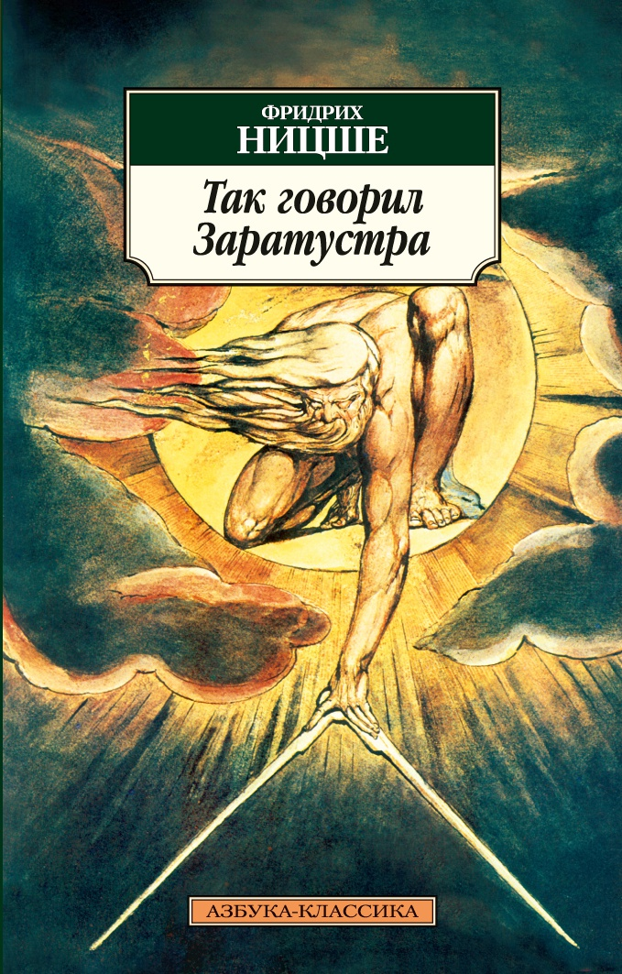
Концепция Сверхчеловека
Цель Сверхчеловека
Трансформация человека в не-животное, поэтому самая сложная задача – это преодоление самого себя – всего животного и рабского.
Сверхчеловек – наследник Бога
Бог умер, и метафизической концепции мира больше нет. Мы больше не можем полагаться на Бога, поэтому нам необходимо преодолеть самих себя, чтобы стать себе опорой.
«Человек – это канат, натянутый между животным и сверхчеловеком - канат над пропастью»

Slide 13
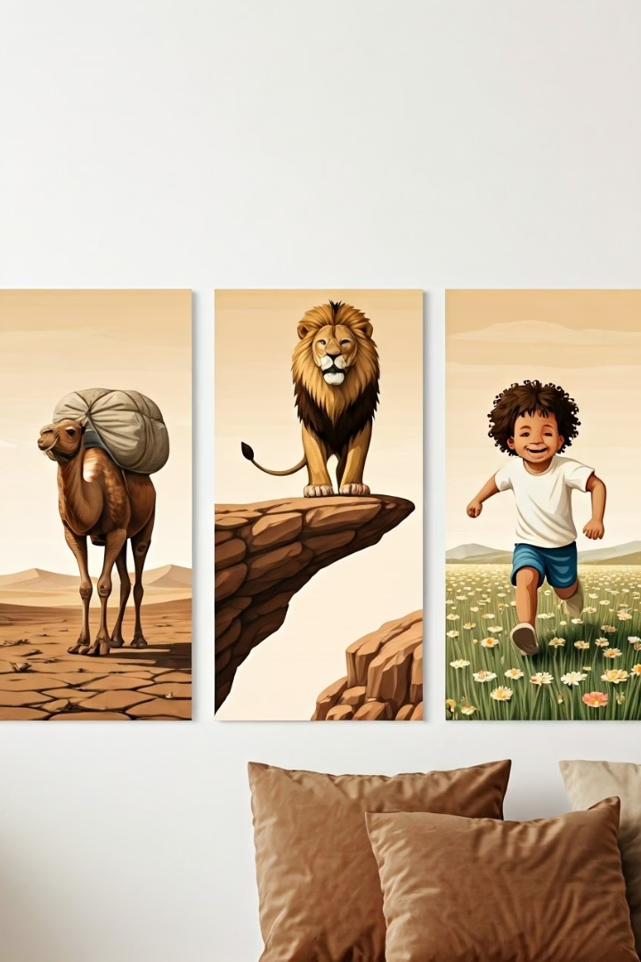
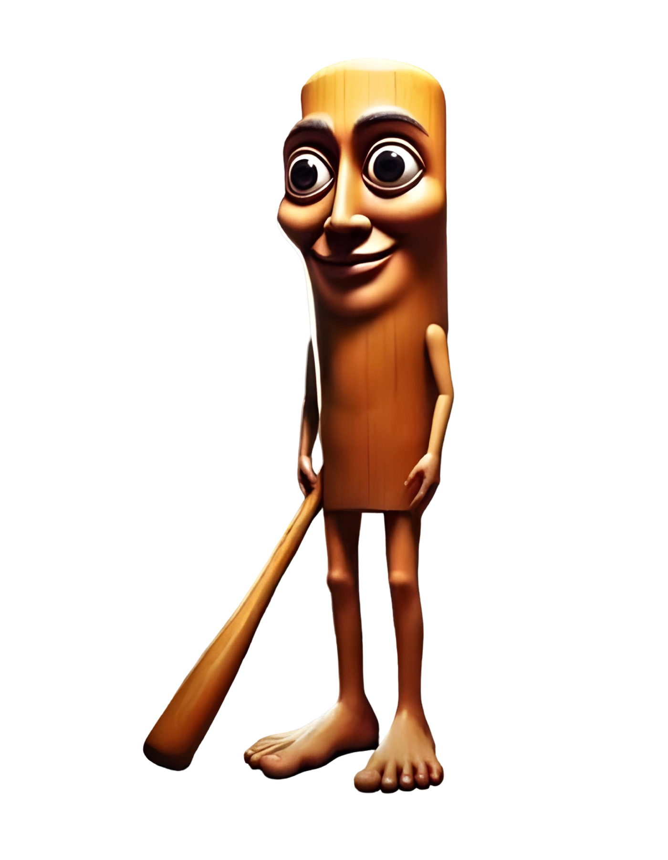
Три стадии человека на пути к Сверхчеловеку
Стадия верблюда
Принимаем всё, что навязано извне.
Свобода «ОТ»
Стадия льва
Отрицаем накопленное, освобождаемся от прошлого.
Свобода «ДЛЯ»
Стадия ребенка
Самостоятельное формирование ценностей

Slide 14
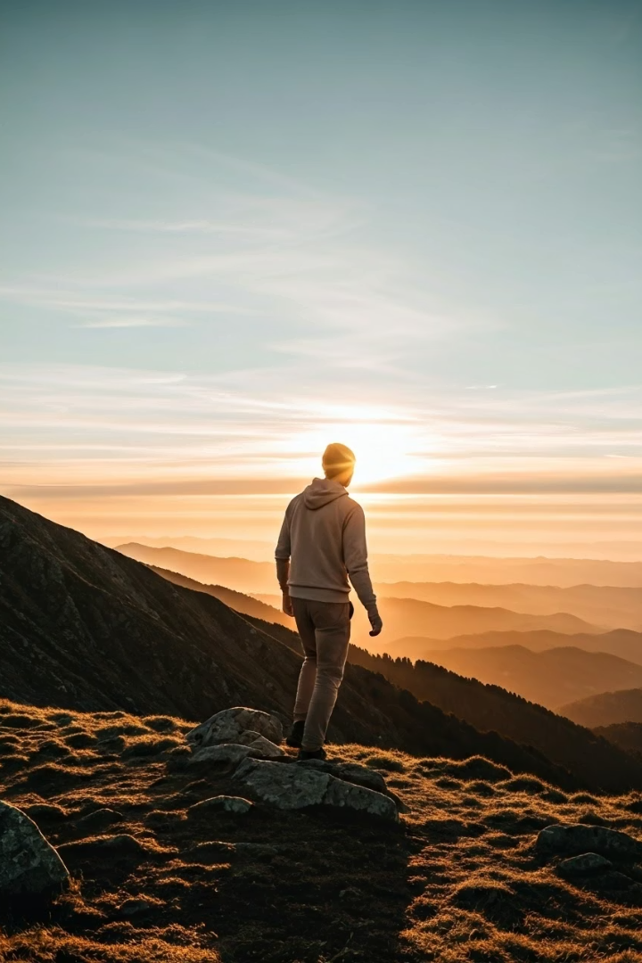
Cледствия Сверхчеловека
Вместо Бога – Сверхчеловек
Вместо божественной милости – воля к власти
Вместо вечной жизни – вечное возвращение

Slide 15

Радость и боль на пути Сверхчеловека
Радость
Преодолел все внешние авторитеты и обрел счастье.
Боль
Радость невозможна без боли на пути познания.

Slide 16

Сверхчеловек — созидатель, а не разрушитель
Мыслитель и художник, благородный интеллектуал.
Сила в созидании, а не в завоевании.

Slide 17
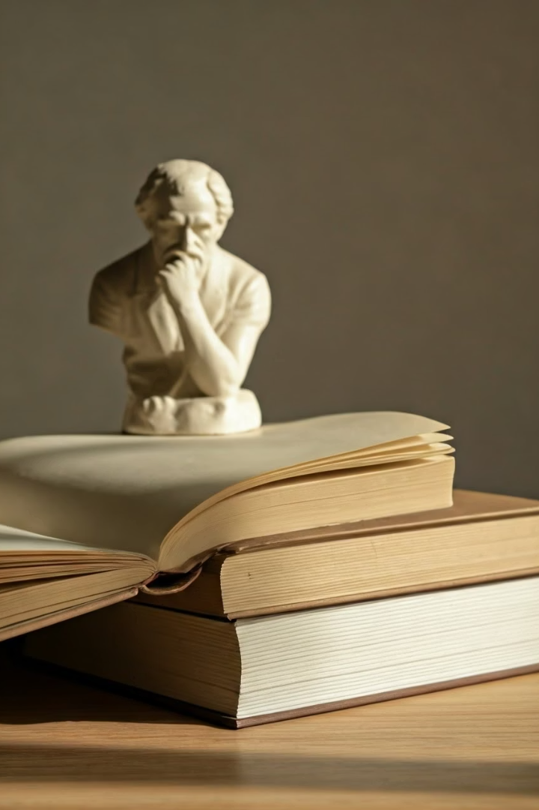
Заключение и ключевые идеи
Критика религии
Ницше отвергал ложные христианские ценности и пропагандировал атеизм.
Сверхчеловек
Идеал нового человека через борьбу и самоукрепление.
Исторический вызов
Его философия вызывает споры и до сих пор актуальна.

